Slide 1
Semana recreativa y entretenida en familia
Pre Kinder, Kinder , 1º y 2º básico
COLEGIO QUINTO CENTENARIO

Slide 2
10
11
Lunes
Martes
12
13
Miercoles
JUEVES
14
VIERNES
Cocina entetetenida
DANZA
CINE
YOGA
ARTES Y EMOCIONES

Slide 3
VIERNES 14
Artes y emociones

Slide 4
¿ Cuál es el desafìo ?
Ha sido una semana muy entretenida, hoy queremos que compartas con nosotros lo que has vivido y cómo te has sentido, con las actividades que te invitamos a realizar.

Slide 5
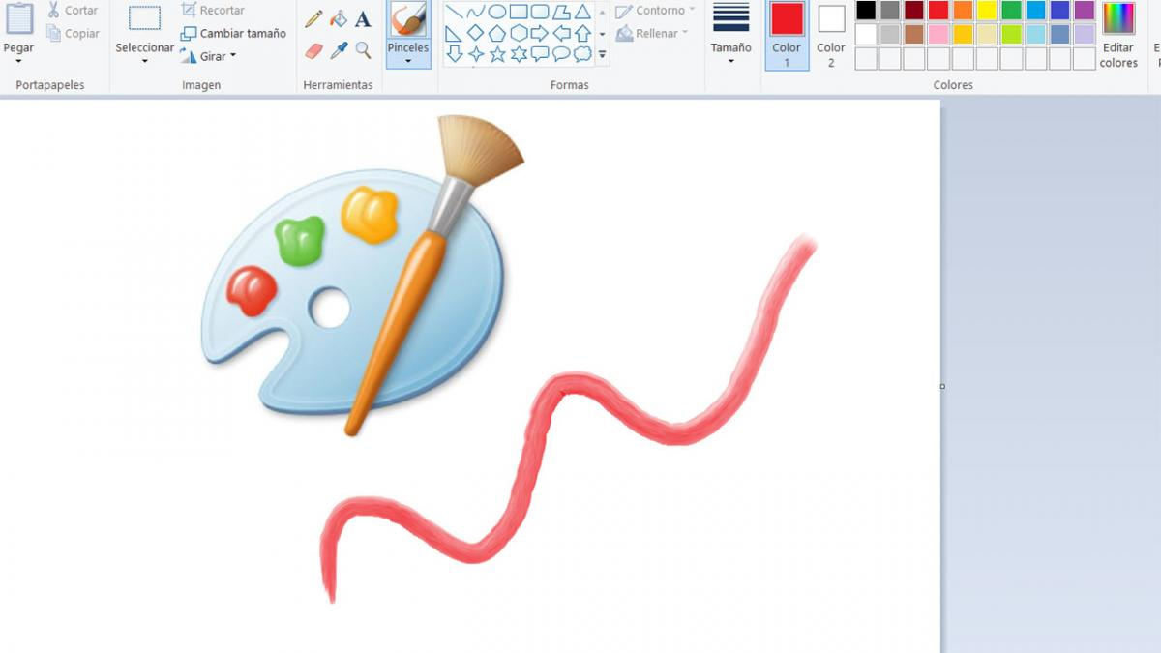
DIBUJAR
¿Cómo?
Usando el programa PAINT.
SI NO LO TIENES EN TU COMPUTADOR PUEDES USARLO EN LINEA, EN ESTAS DIRECCIONES:
http://paintonline.editaraudio.com/
https://jspaint.app/#local:d8111cc45cc5

Slide 6
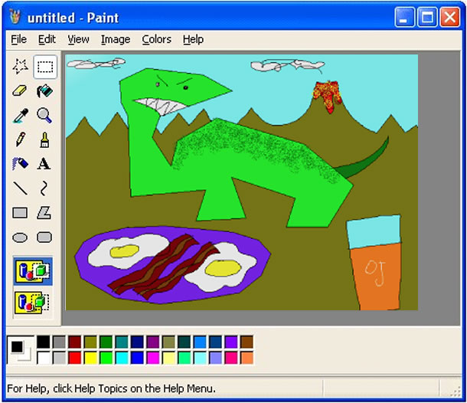
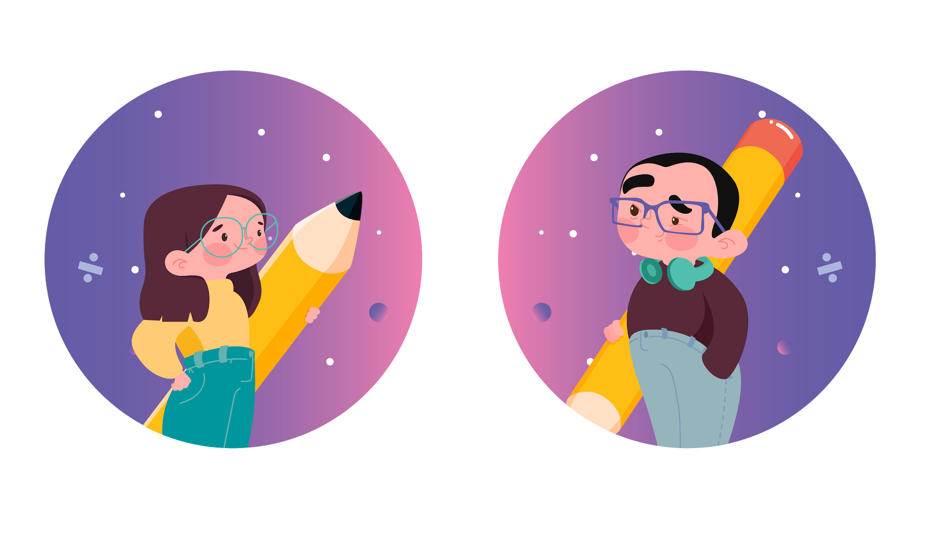
Paint es un programa para dibujar.
¡ Mira este dinosaurio!
Tú tambien puedes hacerlo

Slide 7
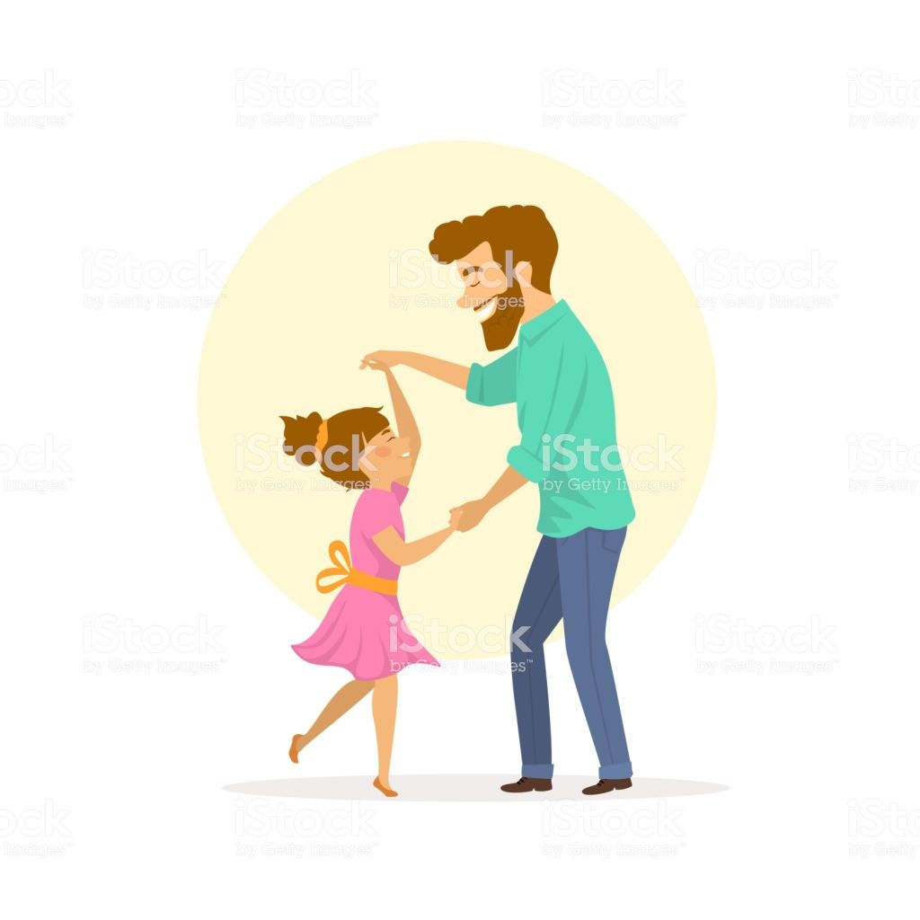
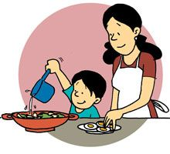
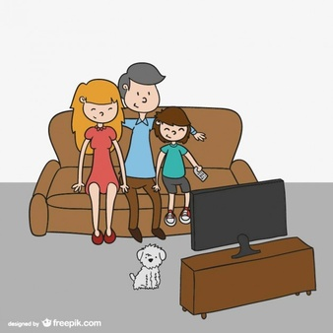
¿Cuál es el tema del dibujo?
Lo que hiciste con tu familia esta semana (cocinar, bailar, yoga, ver una película, divertirte).
Y lo más importante debes colocar la emoción que sentiste estos días: alegría, felicidad, diversión, etc.
FELIZ
ME DIVERTI MUCHO

Slide 8
Podría quedar así, no olvides colocar como te sentiste.
Fui muy feliz cuando bailamos con papá y mamá

Slide 9
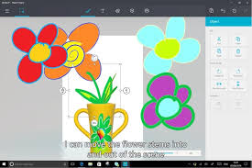
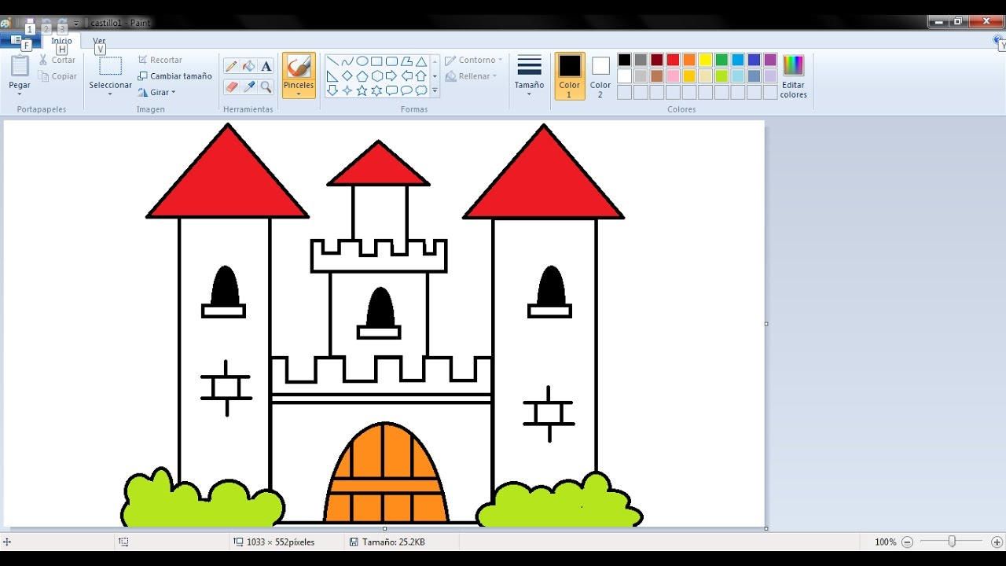
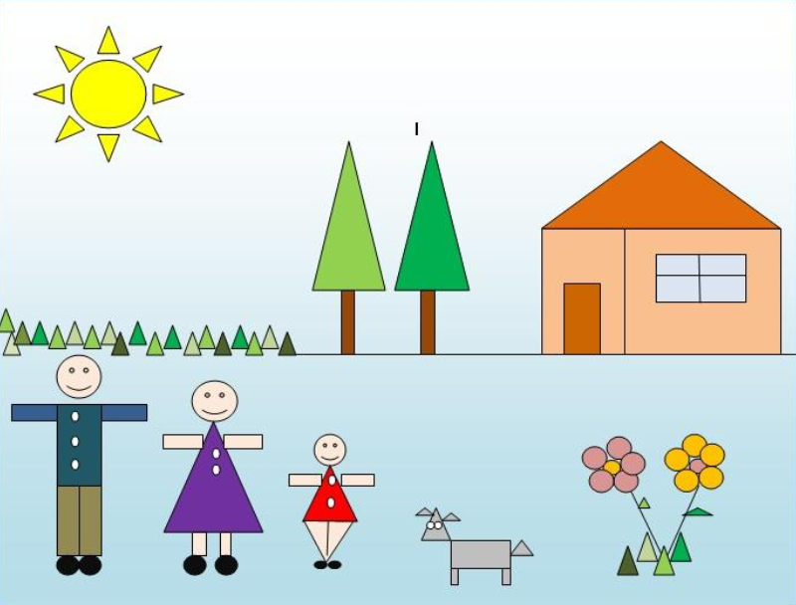
Cuando tengas listo tu dibujo, guárdalo en tu pc como JPG y luego envíalo al siguiente correo: convivencia.escolar@quintocentenario.cl No olvides colocar tu nombre y curso
Los mejores dibujos recibirán una sorpresa, anímate y participa

Slide 10
GRACIAS
Recuerda, todos esperamos volver pronto a nuestro colegio

